Slide 1
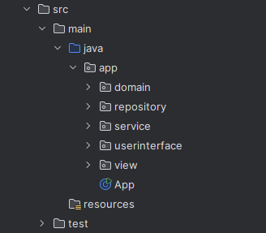
Paso a paso para crear el proyecto
Cree en el proyecto una carpeta que puede nombrar como app.
Cree dentro de la carpeta app cuatro carpetas con los nombres de domain , service , repository y view.
Cree la clase pojo siguiendo el diagrama de clases y agréguela en la Carpeta dominio
La clases pojo contendrán los atributos encapsulados con el modificador private , constructor vacio , constructor con argumentos, getters y setters.
Cree las clases utilitarias para casa pojo: si la clase pojo es Property , tendrá una clase utilitaria llamada PropertyView en la carpeta view ,PropertyServiceImp en la carpeta service , PropertyRepositoryImp en la carpeta repository.

Slide 2
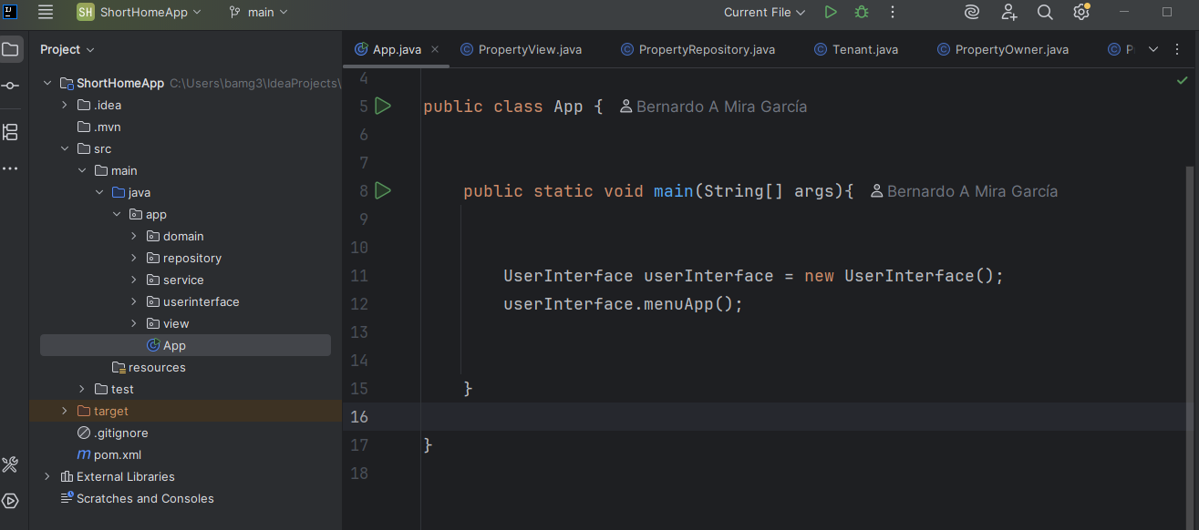
Paso a paso para crear el proyecto
6. Cree una clase al nivel de la carpeta app que se llame application , esta clase contendrá el método main():

Slide 3
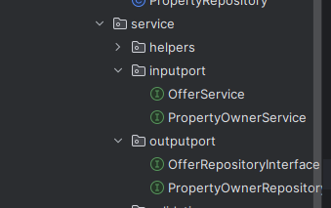
Paso a paso para crear el proyecto
7. Cree las interfaces para los puertos, dentro del paquete service, de la siguiente manera: primero cree un paquete llamado inputports , en esta cree la interfaz del servicio con la siguiente notación: PropertyServiceInterface. Segundo cree otra carpeta , nombrela ouputports y dentro cree otra interfaz llamada PropertyRepositoryPort
8. Cree dentro de las interfaces los métodos abstratos que va a implementar en los contratos , recuerde la sintaxis public Property createProperty(//atributos);
9. Implemente las interfaces en las clases adapters -> PropertyServiceInterface < ---- PropertyServiceImp y PropertyRepositoryPort < ------- PropertyRepositoryImp

Slide 4
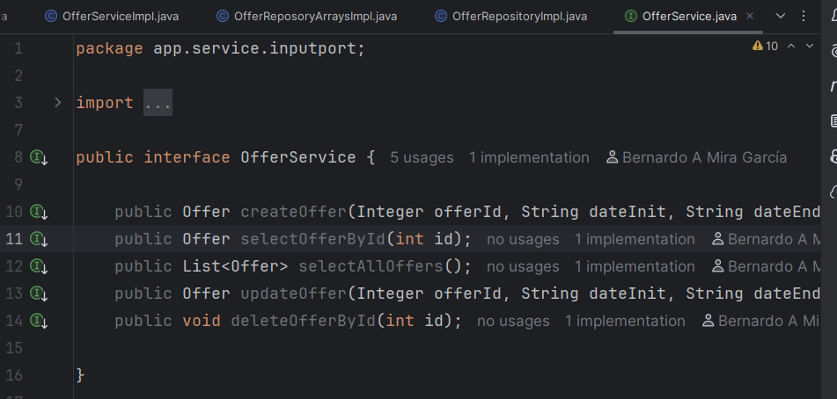
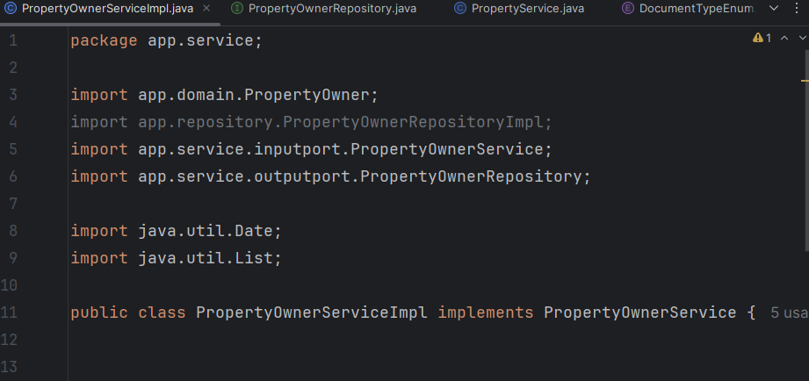
Creación de la interfaz
Implementación de la interfaz

Slide 5
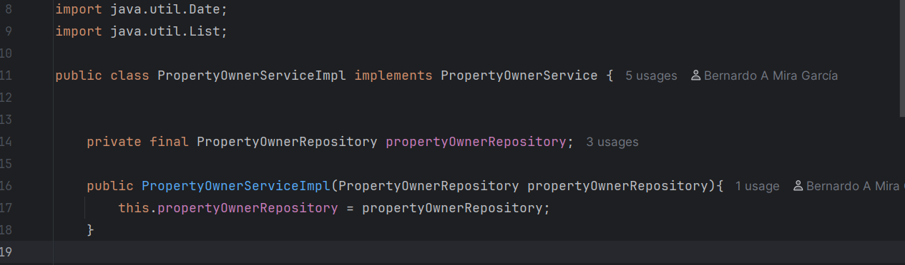
Paso a paso para crear el proyecto
10. Vamos a realizar la inyección de dependencias teniendo en cuenta el principio SOLID de inversión de dependencias que dice que se declara una instancia de la abstracción(interfaz) y no de la implementación; Luego esta se inyecta en el constructor de la clase que recibe la dependencia y se inicializa. Esto se hace para el service en le view y para el repository en el service.

Slide 6
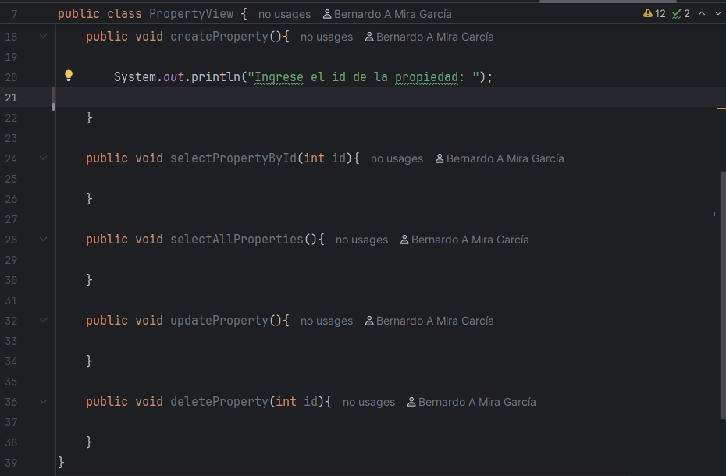
Paso a paso para crear el proyecto
11. Ahora vamos a crear los métodos en la clase utilitaria del view, estos generalmente para una aplicación en CLI son void

Slide 7
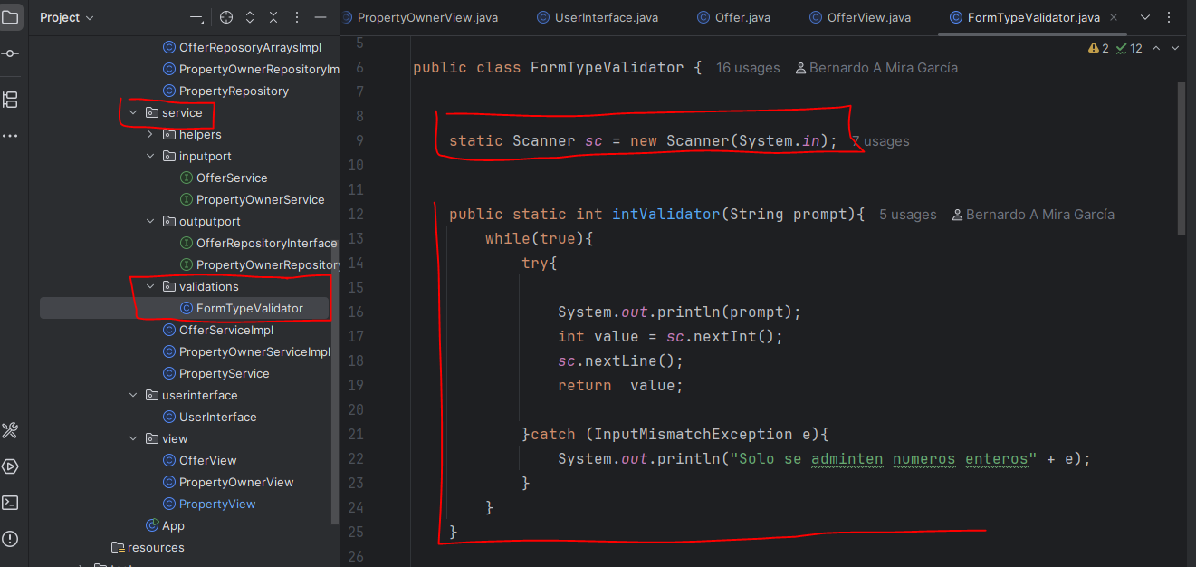
Paso a paso para crear el proyecto
12. Crear el validador de Datos para tener una única instancia de Scanner y evitar que se puedan presentar errores de MissMatchException usando try catch y un loop para crear las validaciones , para esto se crea una carpeta validations dentro de la carpeta service y se crea una clase llamada FormTypeValidator

Slide 8
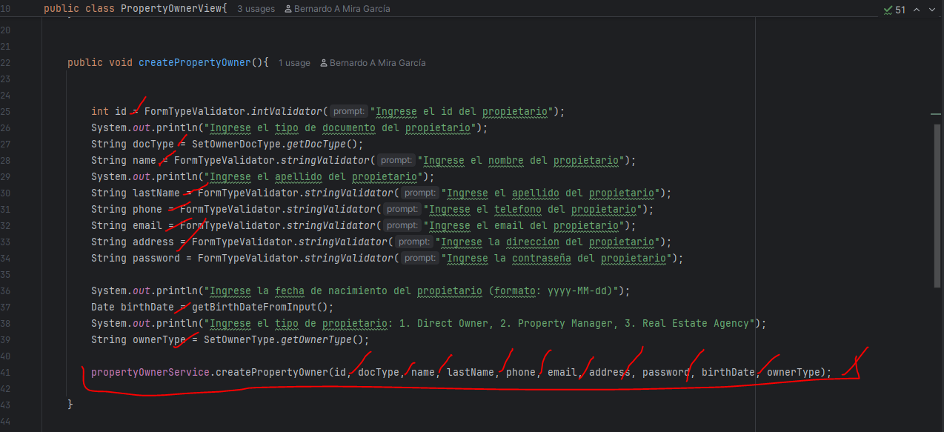
Paso a paso para crear el proyecto
13. Ahora trabajaremos en la lógica de manejo de los datos. En la clase view , pedimos los datos de entrada que corresponden obtener los valores de los atributos que crean el objeto. A la variable le asignamos el llamado de la clase con los métodos estáticos de la validación , captutaros los datos.
14. Ahora usando la dependencia inyectada en la clase , llamamos el método créate y pasamos los parámetros capturados a través de la entrada de la función.

Slide 9
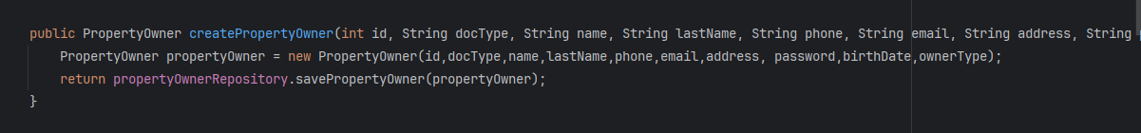
Paso a paso para crear el proyecto
15. Ahora paso al método créate del service , donde voy a inicializar el objeto de la clase pojo, en el constructor de esta , recibo los parámetros enviados por la clase PropertyView , se creal el objeto y luego esta retorna el llamado al objeto inyectado del repository

Slide 10
Paso a paso para crear el proyecto
15. Ahora paso al método créate del service , donde voy a inicializar el objeto de la clase pojo, en el constructor de esta , recibo los parámetros enviados por la clase PropertyView , se creal el objeto y luego esta retorna el llamado al objeto inyectado del repository

Slide 11
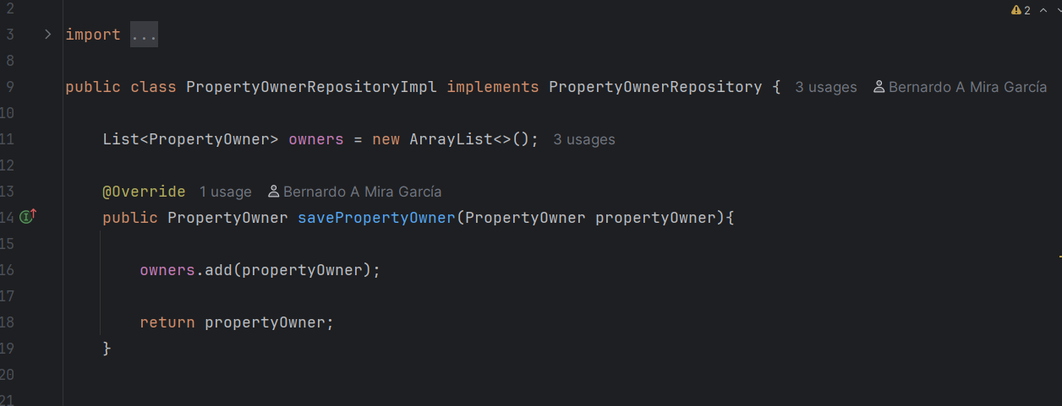
Paso a paso para crear el proyecto
16. Ahora en la implementación del repository debemos recibir para esta parte del ejercicio, el objeto enviado por el service . Previamente creamos un ArrayList y agregamos el objeto recibo usando el método add().

Slide 12
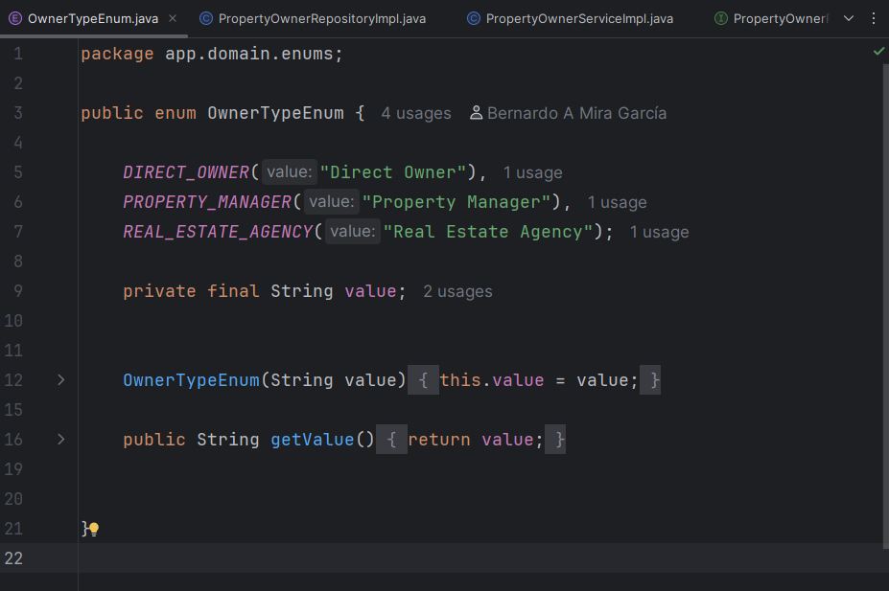
Paso a paso para crear el proyecto
17. Tenga en cuenta que su ingesta de datos puede requerir enums , para esto en el dominio cree una carpeta llamada enums y dentro cree el enum con las constantes en mayúsculas y usando el formato con constructor visto en el curso:

Slide 13
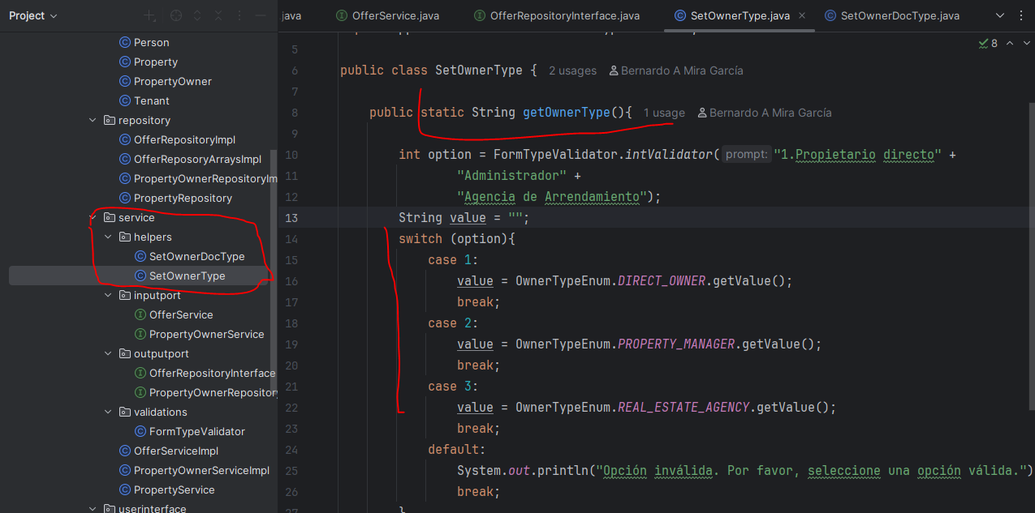
Paso a paso para crear el proyecto
18. Para la implementación de los enums usaremos clases helpers, para esto creamos en el service una carpeta llamada helpers, en la cual crearemos la Clase SetPropertyHelper , que contiene los métodos globales que usaremos para setear los emuns

Slide 14
Paso a paso para crear el proyecto
19.Para esta entrega, antes de implementar una BD , vamos a usar Colecciones y /o Mapas para guardar datos en memoria. De acuerdo a la lógica podrá implementar una o varias colecciones que le permitar usar métodos equivalentes al crud. Si usa ArrayList , use add(), get() , set(), remove(). Implemente el ArrayList usando la abstracción LIST -→ List<Property> properties = new ArrayList<>();
20. Vamos a trabajar los métodos selectAll() que requieren consultar el array que creamos previamente y para esto debemos usar for o foreach en el view : Iniciamos en el repository , retornando la lista, hacemos pasamanos en el service y en el view inicializamos una instancia de la lista y le asignamos la lista que retornamos. Usando el for o foreach , mostramos los datos.

Slide 15
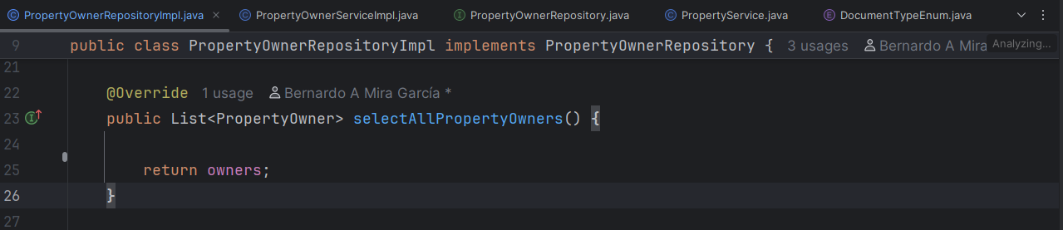
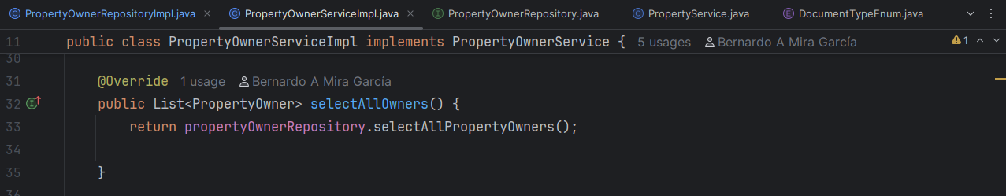
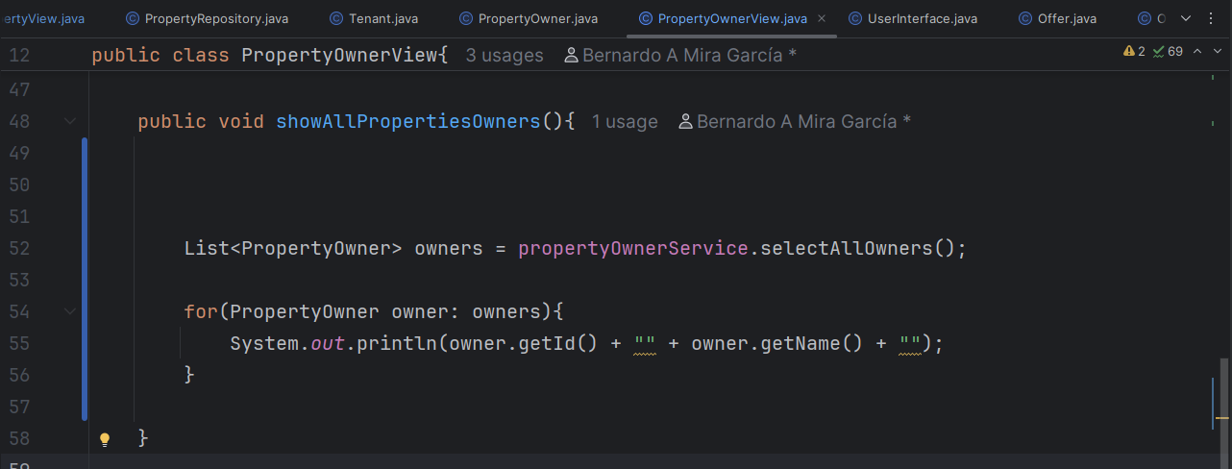

Slide 16
Paso a paso para crear el proyecto
20. Implementar la lógica de los métodos adicionales.
21. Crear la interfaz UI en CLI. Para esto creamos una carpeta llamada ui y dentro creamos la clase UserInterface. En la misma vamos a implementar métodos que funcionen como módulos de los diferentes menús que requerimos:
menuApp()
menuInicio()
menuPorFuncionalidad() ejemplos menuProperties() , estos últimos contienen los métodos implementados en la UI.
Este menú inyecta como dependencia a las clases de la capa VIEW

